Slide 2
برنامه توسعه اقتصادی، اشتغالزایی و طرح توسعه پایدار منظومه های روستایی شهرستان سلطانیه (مرکزی) سند توسعه شهرستان مهندسین مشاور سبزسامانه سبلان مهر ماه 99
Notes:
This template can be used as a starter file to give updates for project milestones.
Sections
Right-click on a slide to add sections. Sections can help to organize your slides or facilitate collaboration between multiple authors.
Notes
Use the Notes section for delivery notes or to provide additional details for the audience. View these notes in Presentation View during your presentation.
Keep in mind the font size (important for accessibility, visibility, videotaping, and online production)
Coordinated colors
Pay particular attention to the graphs, charts, and text boxes.
Consider that attendees will print in black and white or grayscale. Run a test print to make sure your colors work when printed in pure black and white and grayscale.
Graphics, tables, and graphs
Keep it simple: If possible, use consistent, non-distracting styles and colors.
Label all graphs and tables.

Slide 3
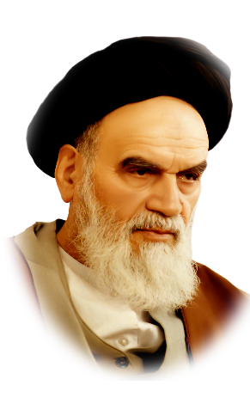
«با حفظ روحيه ي تعاون و تعهد در جامعه، مي توان كشور را از آسيب مصون داشت.» امام خميني قدس سره الشریف

Slide 4
مفاهیم و الزامات قانونی

Slide 5
فرازهایی از سیاست‌های کلی اقتصاد مقاومتی(ابلاغ شده توسط مقام معظم رهبری)
تامین شرایط و فعال‌سازی کلیه امکانات و منابع مالی و سرمایه‌های انسانی و علمی کشور به‌منظور توسعه کارآفرینی و به حداکثر رساندن مشارکت آحاد جامعه در فعالیت‌های اقتصادی با تسهیل و تشویق همکاری‌های جمعی و تاکید بر ارتقای درآمد و نقش طبقات کم‌درآمد و متوسط.
محور قراردادن رشد بهره‌وری در اقتصاد با تقویت عوامل تولید، توانمندسازی نیروی کار، تقویتِ رقابت‌پذیری اقتصاد، ایجاد بستر رقابت بین مناطق و استان‌ها و به‌کارگیری ظرفیت و قابلیت‌های متنوع در جغرافیای مزیت‌های مناطق کشور.
استفاده از ظرفیت اجرای هدفمند‌سازی یارانه‌ها در جهت افزایش تولید، اشتغال و بهره‌‌وری، کاهش شدت انرژی و ارتقای شاخص‌های عدالت اجتماعی.
سهم‌بری عادلانه عوامل در زنجیره‌ تولید تا مصرف متناسب با نقش آنها در ایجاد ارزش، بویژه با افزایش سهم سرمایه انسانی از طریق ارتقای آموزش، مهارت، خلاقیت، کارآفرینی و تجربه.

Slide 6
فرازهایی از سیاست‌های کلی اقتصاد مقاومتی(ابلاغ شده توسط مقام معظم رهبری)
افزایش تولید داخلی نهاده‌ها و کالاهای اساسی(به ویژه در اقلام وارداتی)، و اولویت دادن به تولید محصولات و خدمات راهبردی و ایجاد تنوع در مبادی تامین کالاهای وارداتی با هدف کاهش وابستگی به کشورهای محدود و خاص.
تامین امنیت غذا و درمان و ایجاد ذخایر راهبردی با تاکید بر افزایش کمی و کیفی تولید (مواد اولیه و کالا).
حمایت همه جانبه‌ هدفمند از صادرات کالاها و خدمات به تناسب ارزش افزوده و با خالص ارزآوری مثبت از طریق:
تسهیل مقررات و گسترش مشوق‌های لازم.

Slide 7
چارچوب قانونی طرح توسعه پایدار منظومه های روستایی
در برنامه پنجم، در ذيل سرفصل توسعه روستايي ماده 194، قيد شده است:
دولت مكلف است به منظور بهبود وضعيت روستاها در زمينه سياستگذاري، برنامه ريزي، راهبردي، نظارت و هماهنگي بين دستگاههاي اجرايي، ارتقاء سطح درآمد و كيفيت زندگي روستاييان و كشاورزان و كاهش نابرابرهاي موجود بين جامعه روستايي، عشايري و جامعه شهري، حمايت لازم را از اقدامات زير به عمل آورد.
الف): ارتقاء شاخصهاي توسعه روستايي و ارائه خدمات نوين و تهيه برنامه اولويت بندي خدمات روستايي با توجه به شرايط منطقه اي و محلي.
ح ): ساماندهي روستاها در قالب مجموعه هاي روستايي به منظور خدمات رساني بهتر و موثرتر

Slide 8
خاستگاه ”برنامه توسعه اقتصادی و اشتغالزائی روستائی“
جزء 1 بند الف ماده 27 قانون برنامه ششم
”دولت مکلف است در راستای برنامه‌ریزی منطقه‌ای و تقویت اقتصاد روستایی و توسعه اقتصاد صادرات‌ محور در طول اجرای قانون برنامه هر سال، در پنج‌هزار روستا با توجه به استعدادها و ظرفیت‌های بومی و محیطی و قابلیت محلی- اقتصادی آن منطقه، با مشارکت نیروهای محلی و با بهره‌گیری از تسهیلات بانکی، حمایت‌های دولتی و سرمایه‌گذاری بخش خصوصی، برنامه توسعه اقتصادی و اشتغالزایی آن روستاها را به‌ وسیله سازمان استان تهیه کند و به تصویب شورای توسعه و برنامه‌ریزی استان مربوطه برساند.“
دستگاه اجرائی : سازمان مدیریت و برنامه ریزی استان ها

Slide 9
ساختار کلی نظارت بر مطالعات و اسناد برنامه و طرح توسعه

Slide 10
فرآیند انجام کار توسط مشاور

Slide 11
فرآیند انجام کار توسط مشاور

Slide 12
فرآیند انجام کار توسط مشاور

Slide 13
فرآیند انجام کار توسط مشاور

Slide 14
نمونه پرسشنامه های تکمیل شده در جلسات مشارکتی با مدیریت وجامعه محلی

Slide 15
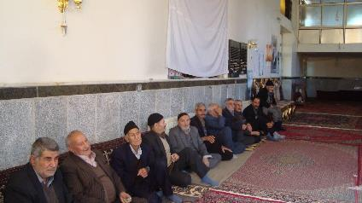
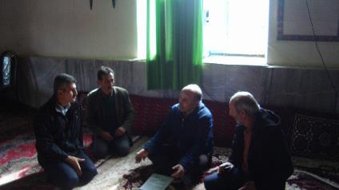
نمونه تصاویر برگزاری کارگاههای مشارکتی با دهیاران، شوراها، پیشروان و معتمدین محلی

Slide 16
صورتجلسه برگزاری نشست با دستگاههای اجرایی شهرستان

Slide 17
صورتجلسه برگزاری نشست با جهاد کشاورزی و آموزش و پرورش

Slide 18
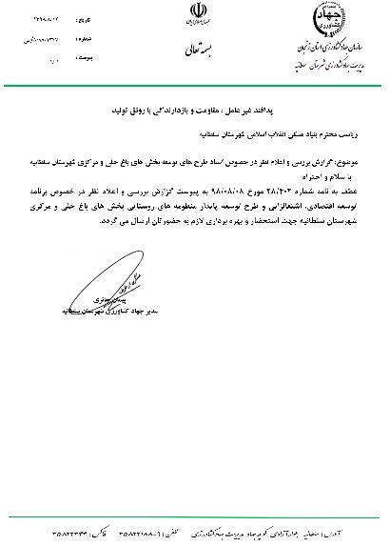
اظهار نظر دستگاههای اجرایی شهرستان سلطانیه

Slide 19
اسناد طرح
مطالعات تفصیلی طرح توسعه روستایی و اشتغالزایی
مطالعات تفصیلی طرح توسعه پایدار منظومه های روستایی
سند برنامه توسعه اقتصادی، اشتغالزایی و طرح توسعه پایدار منظومه های روستایی

Slide 20
Abepi.ir

Slide 21
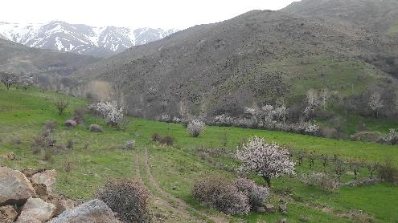
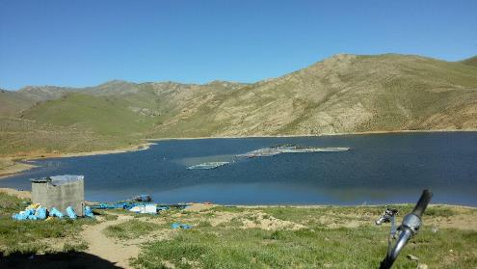
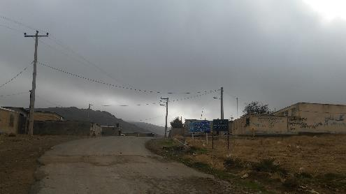
1-معرفی محدوده طرح

Slide 22
منظومه مرکزی
شهرستان سلطانیه از جمله شهرستان جدید التاسیس استان زنجان به شمار می رود که در سال 1392 از شهرستان ابهر جدا و به عنوان یک شهرستان مستقل نامیده شد.
این شهرستان از دو بخش باغ حلی و مرکزی تشکیل یافته و منظومه مرکزی متشکل از دو دهستان سلطانیه و سنبل اباد است.
دارای 21 آبادی دارای سکنه بوده که از این تعداد 10 آبادی در دهستان سلطانیه و 11 آبادی در دهستان سنبل آباد می باشند.

Slide 23
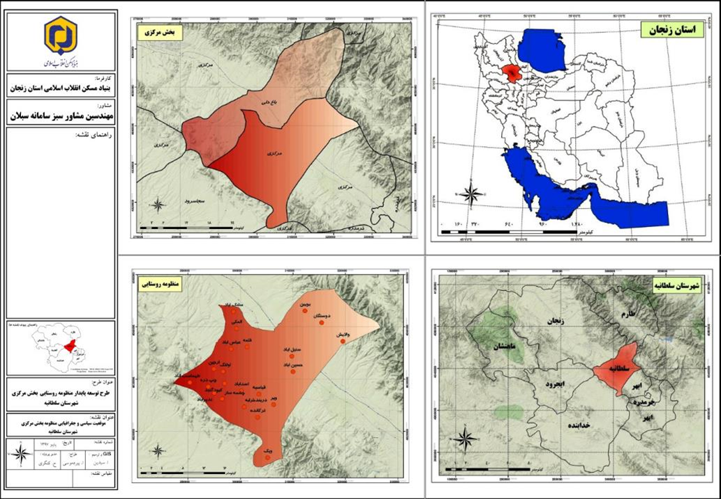
نام منظومه | تعداد آبادی‌ها
 | جمع | دارای سکنه | خالی از سکنه
مرکزی | 21 | 21 | -
سلطانیه | 10 | 10 | -
سنبل اباد | 11 | 11 | -

Slide 24
2-ویژگی های ساختاری و عملکردی نظام محیطی
بر اساس جمع بست مطالعات ساختاری - کارکردی در بخش نخست، عوامل محیطی – اکولوژیک به ویژه ساختار زمین و اشکال ناهمواری، به همراه پوشش گیاهی ( پوشش مرتعی ) و منابع آب سطحی ( رودخانه زنجانرود ) و زیرزمینی و منابع خاک نقش مهمی در شکل گیری ساختار و سازمان فضایی منظومه داشته اند.
این منظومه در حریم گسل اصلی سلطانیه واقع شده و جزء مناطق با خطر متوسط و زیاد زلزله قرار دارد.
استقرار منظومه مرکزی سلطانیه در پهنه ساختاری زنجان- سلطانیه به منظومه سیمایی کوهستانی بخشیده است.
منظومه مرکزی سلطانیه داراي شرايط اقليمي نیمه خشک سرد است.

Slide 25
2-ادامه ویژگی های ساختاری و عملکردی نظام محیطی
متوسط دمای سالانه منظومه 9.9 سانتی گراد است.
میانگین بارندگی سالیانه بیش از 287 میلیمتر گزارش شده است
به دلیل کوهستانی بودن منظومه دوره یخبندان طولانی بوده و حدود 140 روز از سال ( مهر تا اردیبهشت ) در منظومه یخبندان رخ می دهد.
در مجموع شرایط آب و هوایی منظومه از فرورین تا اردیبهشت "مرطوب" و از اواسط مهرماه تا اسفند ماه شرایط آب و هوایی خشک می باشد.
از خرداد تا اواسط مهرماه شرایط اقلیمی جهت فعالیت های گردشگری وحضور گردشگران در منظومه مناسب است.
رودخانه زنجانرود اصلی‌ترین جریان رودخانه ای منظومه است.

Slide 26
2-ادامه ویژگی های ساختاری و عملکردی نظام محیطی
با توجه به ویژگی های توپوگرافی منظومه در شمال شرق جریان رودخانه آق زوج چای تأثیر چندانی در داخل منظومه ندارد.
به دلیل گستردگی مناطق کوهستانی در منظومه و بارش نسبتاً مناسب در این مناطق، پوشش مرتعی در شمال شرق و جنوب غربی گسترده شده اند. بر اساس بررسی های انجام شده 49.6 درصد کل مساحت منظومه ( 25466 هکتار ) به اراضی با پوشش مرتعی اختصاص دارد. اراضی مرتعی عمدتاً حاوی گیاهان مرغوب مرتعی همراه با توزیع قابل توجه ای از انواع گیاهان دارویی است.

Slide 27
1-2: شاخص های منابع محیط
عنوان متغیر/ شاخص | مقدار | واحد | عنوان متغیر/ شاخص | مقدار | واحد
میزان اراضی با شیب کمتر از 2 درصد | 80/7 | درصد | کیفیت آب زنجانرود به لحاظ کشاورزی | خوب تا متوسط
بالاترین میزان جمعیت ساکن در طبقات شیب 7-2 درصد | 40/12 | درصد | تعداد چاه مجاز | 464 | حلقه
نسبت جمعیت روستایی ساکن در پهنه با خطر بالای لرزه خیزی | 93/7 | درصد | تعداد چاه غیر مجاز | 128 | حلقه
میانگین دمای سالانه | 9/9 | درجه سانتی گراد | مجموع تخلیه چاهها | 65/8 | میلیون مترمکعب
تعداد روزهای یخبندان | 140 | روز | میزان مصرف کشاورزی از آب چاهها | 89/4 | درصد
ميانگين بارندگي سالانه | 287/3 | میلی متر | تعداد چشمه های منظومه | 527 | دهنه
دوره خشک بر اساس منحنی آمبروترمیک | خرداد تا اواسط مهر |  | میزان مصرف کشاورزی از آب چشمه ها | 54/05 | درصد
تقسیم بندی اقلیمی | نیمه خشک میانه |  | تعداد قنوات منظومه | 38 | رشته
شاخص اقلیم گردشگری | خرداد تا تیر عالی |  | میزان مصرف کشاورزی از آب قنوات | 70/8 | درصد
متوسط آبدهی سالانه زنجانرود | 0.111 | مترمکعب بر ثانیه | تعداد روستاهای واقع در پهنه خطر بالای لرزه خیزی | 90/9 | درصد

Slide 28
3-ویژگی های اجتماعی و فرهنگی منظومه
تعداد خانوار |  |  | تعداد جمعیت |  |  | نام منظومه
جمع | روستایی | شهری | جمع | روستایی | شهری
5516 | 3197 | 2319 | 29462 | 10346 | 7638 | مرکزی
3605 | 3605 | - | 11493 | 11493 | - | باغ حلی
3605 | 6802 | 2319 | 40955 | 21839 | 7638 | شهرستان سلطانیه
تعداد خانوار |  |  | تعداد جمعیت |  |  | نام منظومه
جمع | روستایی | شهری | جمع | روستایی | شهری
60.5 | 47.0 | 100.0 | 71.9 | 65.5 | 100 | مرکزی
39.5 | 53.0 | - | 28.1 | 34.5 | - | باغ حلی
100 | 100 | - | 100 | 100 | 100 | شهرستان سلطانیه

Slide 29
عنوان متغیر/ شاخص |  | مقدار | واحد | سال | جایگاه متغیر/ شاخص (درصد)
 |  |  |  |  | شهرستان | استان
نسبت روستانشینی در منظومه |  | 57.5 | درصد | 1395 | 74.1 | 32.7
نسبت شهرنشینی |  | 42.5 | درصد | 1395 | 43.1 | 3.67
نرخ رشد جمعیت ( 5 ساله اخیر 95-1390) | کل منظومه | 0.9 | درصد | 95-1390 | 0.6 | 0.8
 | روستایی | 0.5 | درصد | 95-1390 | 5.1 | 1.4-
 | شهری | 1.4 | درصد | 95-1390 | 1.4 | 2
بعد خانوار | کل منظومه | 3.3 | نفر | 1395 | 3.23 | 3.28
 | روستایی | 3.2 | نفر | 1395 | 3.21 | 3.32
 | شهری | 3.3 | نفر | 1395 | 3.29 | 3.26
نرخ سواد ( درصد باسوادی ) | کل | 79 | درصد | 1395 | 79.2 | 75.6
 | زنان | 67.7 | درصد | 1395 | 72.9 | 69.4
 | مردان | 92 | درصد | 1395 | 85.4 | 81.7

Slide 30
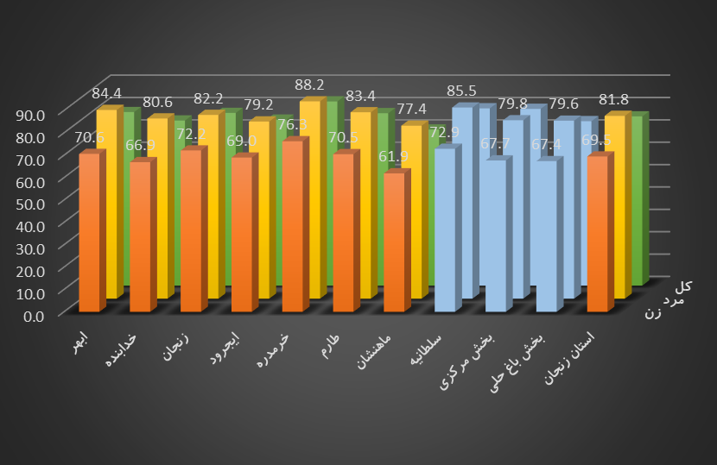
مقایسه نرخ سواد جمعیت روستایی بر اساس شهرستان و به تفکیک جنس در سال 1395

Slide 31
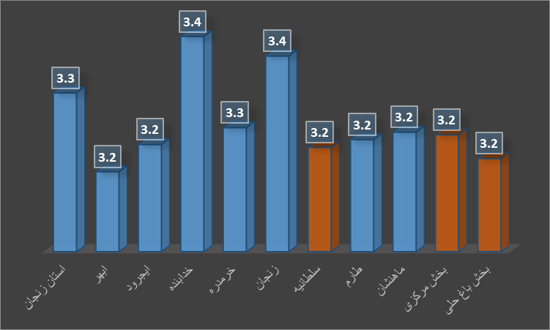
مقایسه بعد خانوار سواد جمعیت بر اساس شهرستان و به تفکیک جنس در سال 1395

Slide 32
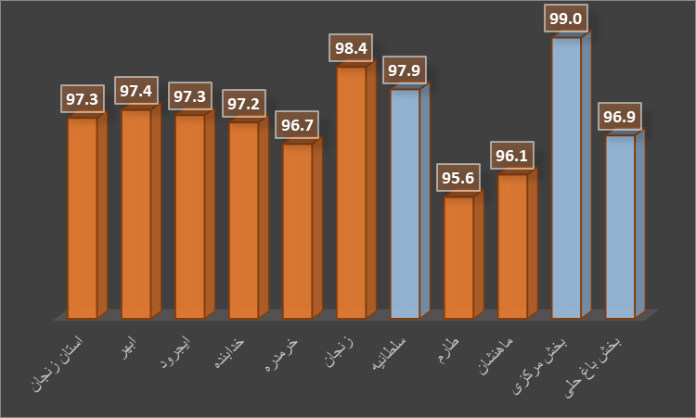
مقایسه نسبت جنسی سواد جمعیت بر اساس شهرستان و به تفکیک جنس در سال 1395

Slide 33
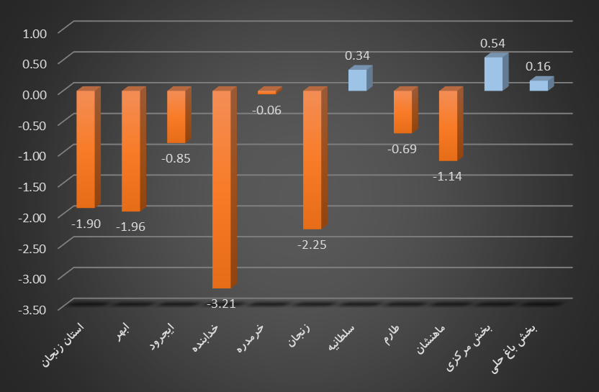
مقایسه نرخ رشد جمعیت بر اساس شهرستان و به تفکیک جنس در مقطع 95-1390

Slide 34
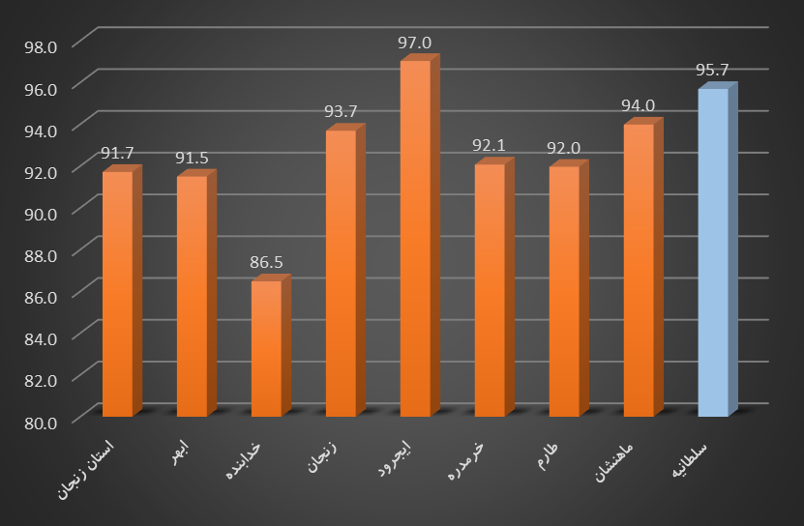
مقایسه نرخ اشتغال بر اساس شهرستان و به تفکیک جنس در مقطع 95-1390

Slide 35
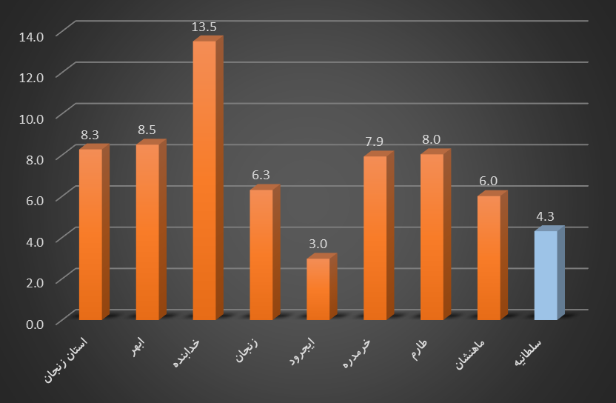
مقایسه نرخ بیکاری بر اساس شهرستان و به تفکیک جنس در مقطع 95-1390

Slide 36
4-ویژگی های اقتصادی و تولیدی
1-4: منظومه مرکزی
عنوان متغیر/ شاخص | مقدار | واحد | سال | جایگاه متغیر/ شاخص (درصد)
 |  |  |  | شهرستان | استان
نرخ فعالیت ( مشارکت اقتصادی ) | 37.8 | درصد | 1395 | - | 38.4
نرخ اشتغال | 36.1 | درصد | 1395 | - | 33.5
نرخ بیکاری | 4.7 | درصد | 1395 | - | 12.5
بارتکفل | 3.4 | درصد | 1395 | - | -
سطح زیر کشت زراعی | 18593 | هکتار | 1397 | 59.3 | 4.3
تولیدات زراعی | 99398 | تن | 1397 | 60.8 | 4.8
سطح زیرکشت باغی | 1079 | هکتار | 1397 | 67.8 | 1.3
تولیدات باغی | 29944 | تن | 1397 | 78.5 | 16.8
معادن فعال | 8 | واحد | 1397 | 57.1 | 2.1
واحد نگهداری محصولات کشاورزی(در حال بهره برداری) | 1 | واحد | 1397 | 100 | 12.5
واحدهای صنعتی همجوار روستا | 7 | واحد | 1397 | 53.8 | 3.1

Slide 37
5-ویژگی های زیرساختی و زیربنایی
1-5: منظومه مرکزی
عنوان متغیر/ شاخص | مقدار | واحد | سال | جایگاه متغیر/ شاخص (درصد)
 |  |  |  | شهرستان | استان
آزاد راه - بزرگراه | 12.1 | کیلومتر | 1397 | 33.6 | 18
راه بین شهری | 136.18 | کیلومتر | 1397 | 39.7 | 5.9
راه بین روستایی | 71.86 | کیلومتر | 1397 | 28.3 | 1.7
راه آهن | 12.49 | کیلومتر | 1397 | - | -
میزان بهره مندی از آب آشامیدنی سالم | 100 | درصد | 1390 | - | -
میزان بهره مندی از برق | 100 | درصد | 1390 | - | -
خانه بهداشت فعال | 16 | تعداد | 1390 | - | -
بهره مندی از خدمات آموزشی | 34 | تعداد | 1390 | - | -

Slide 38
6-قابلیت ها
1-6: ساختار محیطی بوم - شناختی
منظومه مرکزی
مناسب بودن شرایط اقلیمی طی ماه های خرداد تا مهر جهت فعالیت های گردشگری و حضور گردشگران در منظومه جریان رودخانه زنجان رود در میانه منظومه با جهت جریان از جنوب شرق به شمال غرب وجود مراتع نسبتاً غنی با پوشش مرغوب مرتعی همراه با توزیع قابل توجهی از انواع گیاهان دارویی؛ وجود معادن مهم با ظرفیت بالای تولید در روستای ترکانده، اسد آباد، قیاسیه و.. ( معادن آهک، سیلیس و آهن )

Slide 39
6-قابلیت ها
2-6: کالبدی- فضایی
منظومه مرکزی
همجواری منظومه با مرکز استان عبور شریانات ارتباطی متعدد (خط آهن، آزادراه و جاده بین شهری) با اهمیت و عملکرد فرامنظومه ای ، فرامنطقه ای- ملی آن از بخش میانی منظومه وجود پتانسیل های لازم جهت توسعه خدمات پشتیبان در زمینه حمل و نقل کالا و خدمات قرارگیری آبادی های بزرگ و موثر در خدمات رسانی به آبادی های منظومه در بخش میانی و سهولت دسترسی به آنها

Slide 40
6-قابلیت ها
3-6: اجتماعی
منظومه مرکزی
30 درصد شهرنشینی در منظومه تبعیت بعد خانوار در منظومه از متناظر استانی و کشوری (3/2 نفر عضو در هر خانوار)؛ وجود نسبت جنسی تقریباً متعادل در سطح منظومه ( 101 ) افزایش نرخ رشد جمعیت روستایی طی مقطع آماری 95-1390 به 0.55 درصد در مقایسه با رشد منفی جمعیت در دوره آماری قبل بالا بودن نرخ سواد در میان مردن روستایی ( 86/3 درصد ) یکپارچگی اجتماعی و فرهنگی جمعیت ساکن منظومه از نظر زبان و مذهب محدود بودن اختلافات و درگیری قومی و فرهنگی در سطح منظومه

Slide 41
6-قابلیت ها
4-6: اقتصادی
منظومه مرکزی
تنوع فعالیت‌های کشاورزی در منظومه؛ تولیدات باغی با کیفیت مطلوب و امکان ایجاد صنایع تبدیلی در منطقه؛ تولیدات باغی با کیفیت مطلوب با قابلیت ارائه به صورت برند در سطح ملی و فراملی (از جمله محصول سیب در روستاهای سنبل آباد، ویر و... )؛ دسترسی به نیروی کار مورد نیاز؛ وجود پیشینه کشاورزی و خصوصاً دامداری و باغداری در منظومه؛ وجود مراتع و قابلیت توسعة پرورش گیاهان دارویی، توسعة فعالیت‌های زنبورداری؛ قابلیت مناسب خاک برای فعالیت‌های کشاورزی؛

Slide 42
6-قابلیت ها
4-6: ادامه اقتصادی
منظومه مرکزی
موقعیت ارتباطی مناسب در بخش میانی منظومه به سبب وجود شریان‌های ارتباطی مهم و اساسی؛ وجود کارگاه‌های رشته‌بری در برخی از روستاهای منظومه؛ وجود شرکت مرغک به عنوان بزرگترین شرکت تولید جوجة یکروزه در کشور؛ وجود صنایع کارخانه‌ای در امتداد جاده ارتباطی و امکان فعالیت برای فعالین اقتصادی منظومه؛ وجود نیروی متخصص در زمینه برخی از فعالیت‌های صنعتی از جمله صنایع غذایی (رشته بری)، تولید البسه؛ وجود معادن مهم با ظرفیت بالای تولید در روستای ترکانده، اسد آباد، قیاسیه و..

Slide 43
6-قابلیت ها
6-6: گردشگری
منظومه مرکزی
قدمت تاریخی بخش سلطانیه با محوریت شهر سلطانیه و وجود جاذبه های متعدد گردشگری (گنبد سلطانیه، موزه باستان شناسی گنبد سلطانیه، بازارچه صنایع دستی گند سلطانیه، ارگ سلطنتی، چمن طبیعی سلطانیه، تپه نور، حمام سالار، چشمه شاه بلاغی، معبد تاریخی داش‌کسن در حاشیه روستای ویر، روستای تاریخی ویر، آرامگاه چلبی اوغلو و آرامگاه ملاحسن کاشی ) مناسب بودن شرایط اقلیم آسایش طی ماه های خرداد تا مهر جهت توسعه فعالیت های گردشگری و حضور گردشگران در منظومه امکان توسعه صنایع دستی و محصولات بومی ( قالی، گلیم و .. ) منظومه وجود چشمه های متعدد و پرآب در بخش مرکزی امکان سرمایه گذاری در بخش زیرساخت های گردشگری دارا بودن مناطق نمونه گردشگری استان در این منطقه وجود جاذبه های تاریخی در روستاهای منظومه ( روستای ویر )

Slide 44
7-محدودیت ها و تنگناها
1-7: ساختار محیطی بوم - شناختی
منظومه مرکزی
کوهستانی بودن منظومه و ارتفاع بیش از 1000 متر استقرار سکونتگاهها در زون با خطر بالا و متوسط زلزله؛ حاکمیت اقلیم نیمه خشک سرد بر منظومه وزش بادهای شدید، مخصوصاً در همه فصول و با شدت بیشتر در فصل های زمستان و تابستان با جهت شمال به جنوب قرارگیری تمام پهنه منظومه در محدوده ممنوعه به لحاظ برداشت آب زیرزمینی وقوع سرمازدگی در منظومه وجود خطر وقوع سیل در بخش میانی منظومه به دلیل عبور رودخانه زنجانرود و تهدید روستاهای ویر، مشک اباد، سنبل اباد

Slide 45
7-محدودیت ها و تنگناها
1-7: ساختار محیطی بوم - شناختی
منظومه مرکزی
خطر فرسایش متوسط در بخش های قابل توجهی از منظومه خطر وقوع رانش و زمین لغزش در نیمه شرقی منظومه به دلیل وجود شیب زیاد و اراضی کوهستانی و شکل گردنه ای استقرار واحدهای صنعتی آلاینده در مجاورت آبادی های بزرگ و خطر آلودگی زیست محیطی (کارخانه تولید اسید، معادن برداشت سنگ آهن)

Slide 46
7-محدودیت ها و تنگناها
2-7: کالبدی فضایی
منظومه مرکزی
تعدد روستاهای بسیار کوچک و کوچک، با جمعیت کمتر از 50 خانوار در منظومه ( 45.5 درصد کل سکونتگاه های روستایی ) کیفیت نامناسب زیرساخت های عمومی به ویژه فرسودگی شبکه برق رسانی ( شامل ترانس زمینی و هوایی، افت فشار برق، قرارگیری نامناسب تیرهای چراغ برق در طول معابر روستایی ) محرومیت روستاهای منظومه از خدمات و امکانت فرهنگی – ورزشی بی‌توجهی به کارکرد سکونتگاه‌های روستایی با توجه به نقش عملکردی حوزه در سازمان فضایی مطلوب؛ مراجعه جمعیت منظومه به مرکز استان برای تأمین مایحتاج؛ پایین بودن سطح مساکن مقاوم سازی شده؛ ضعف مقاوم سازی مساکن روستایی و کالبد روستاهای منظومه برای مقابله با مخاطرات طبیعی به ویژه سیل، رانش، زمین لغزش و فرسایش؛ خطر سیلاب و آب گرفتگی در طول جریانات آب سطحی به سبب رعایت نکردن حریم و لایروبی.

Slide 47
7-محدودیت ها و تنگناها
3-7: اجتماعی
منظومه مرکزی
تغییر و انتقال تدریجی جمعیت از ساختاری جوان به ساختاری میانسال و سالخورده پایین بودن سهم زنان در مدیریت روستاهای بخش سطح پایین سواد زنان روستایی ساکن در بخش مرکزی( 72.8 درصد ) کمتر از میانگین استانی کمبود امکانات و خدمات آموزشی در سطح منظومه و ترک تحصیل دختران کمبود مراکز و کانون های فرهنگی وجود شرایط سخت طبیعی در بخش های غربی و شرقی منظومه و اثرات آن در پایین بودن تعداد جمعیت آنها میل و گرایش تنزلی رشد جمعیت به ویژه روند رشد منفی جمعیت در روستاهای واقع در شرایط نامطلوب طبیعی وجود اختلافات و تفاوت از لحاظ نرخ باسوادی بین دو گروه جنسی زن و مرد

Slide 48
7-محدودیت ها و تنگناها
4-7: اقتصادی
منظومه مرکزی
عدم وجود صنایع تبدیلی مرتبط با تولیدات کشاورزی در منظومه کمبود زیرساخت‌های اقتصادی و پشتیبان فعالیت و خدمات وابسته به بخش کشاورزی؛ نامناسب بودن راههای دسترسی به بخش های شمالشرقی و شرقی منظومه و محدودیت در انتقال محصولات کشاورزی و دسترسی به بازار مهاجرت نیروی فعال به خارج از منظومه به دلیل کمبود فرصت های شغلی در منظومه وجود روابط دلالی و سلف خری در خرید محصولات زراعی و باغی سنتی بودن تولیدات کشاورزی به ویژه دامداری و پایین بودن راندمان تولید ضعف و یا نابودی برخی از فعالیتهای مربوط به صنایع دستی و به حاشیه رفتن زنان روستایی در اقتصاد روستاهای منظومه اوقافی بودن اراضی در بسیاری از روستاها و بروز مشکل مالکیت اراضی انتقال بخشی از تولیدات کشاورزی منظومه از جمله حبوبات جهت بسته بندی به خارج از منظومه

Slide 49
7-محدودیت ها و تنگناها
5-7: گردشگری
منظومه مرکزی
نامناسب بودن برنامه های بازاریابی و معرفی جاذبه های گردشگری شهرستان شهرستان سلطانیه در رسانه های ملی، شبکه های مجازی و ... عدم بهره برداری مناسب و بهینه از جاذبه های گردشگری بخش مرکزی ضعف زیرساخت های ارتباطی در روستاهای دارای پتانسیل و جاذبه گردشگری کمبود امکانات و خدمات تفریحی – رفاهی و گردشگری در سطح بخش سطح پائین تمایل به سرمایه گذاری در بخش گردشگری عدم وجود فروشگاه های عرضه محصولات صنایع دستی در روستاهای دارای جاذبه گردشگری و هنر دستی عدم معرفی مناسب جاذبه های گردشگری روستایی و طبیعت گردی در سطح منطقه و ملی

Slide 50
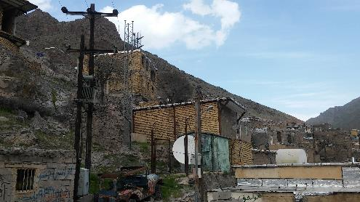
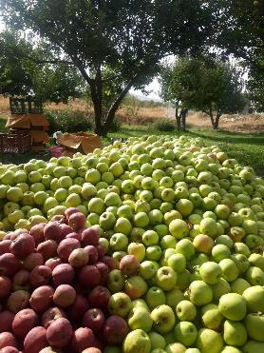
8- ساختار و سازمان فضایی

Slide 51
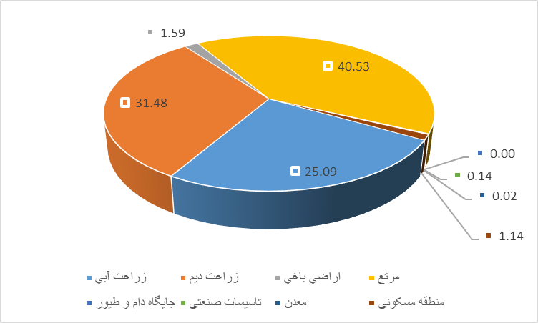
کاربری اراضی منظومه مرکزی
کاربری اراضی | مساحت (هکتار) | توزیع نسبی
زراعت آبي | 13734.1 | 25.09
زراعت ديم | 17232.8 | 31.48
اراضي باغي | 871.0 | 1.59
مرتع | 22186.6 | 40.53
جایگاه دام و طیور | 0.3 | 0.00
تاسیسات صنعتی | 76.8 | 0.14
معدن | 8.7 | 0.02
منطقه مسکونی | 626.1 | 1.14
جمع | 54736.4 | 100.00

Slide 52
کاربری اراضی منظومه مرکزی

Slide 53
ساختار فضایی منظومه مرکزی
نتایج حاصل از مطالعات و تطبیق نقشه ساختار و سازمان فضایی منظومه مرکزی نشان می دهد، در این منظومه نیز 3 حوزه همگن ساختاری – عملکردی طی روندهای زمانی شکل گرفته اند.
1: حوزه جنوب غربی: شهر سلطانیه (مرکز منظومه)، اسدآباد، چشمه سار، ندیرآباد، چپ دره، طهماسب آباد، ارجین، اولنگ، کبودگنبد، عباس آباد، المکی، مشک آباد. شهر سلطانیه به دلیل اینکه مرکز شهرستان بوده و تمامی ادارات دولتی و خدماتی مهم در این شهر تمرکز دارندو از امکانات و خدمات بهتری در زمینه های مختلف برخوردار است ارتباطات عملکردی قوی با سایر روستاهای منظومه و همینطور روستاهای بخش باغ حلی دارد.
2: حوزه همگن میانی/شمال شرقی: روستاهای والایش، دوسنگان، بویین و سنبل آباد در این حوزه استقرار دارند. آزاد راه زنجان و راه آهن تهران – تبریز از این حوزه عبور می کند.
3: حوزه همگن جنوب شرقی: روستاهای ویر، قیاسیه، ترکانده و حسین آباد

Slide 54
ساختار فضایی منظومه مرکزی

Slide 55
سازمان فضایی وضع موجود منظومه مرکزی

Slide 56
9-تبیین وضعیت هدف (افق برنامه و طرح : 1405 پایان برنامه هفتم)
جمع بست ساختار محیطی- طبیعی، کالبدی، اجتماعی، اقتصادی و گردشگری منظومه های روستایی مرکزی و باغ خلی نشان دهنده آنست که:
منظومه با محدودیت منابع آب جهت توسعه فعالیت های کشاورزی و صنعتی مواجه می باشد.
با توجه به حساسیت و شکنندگی محدوده طرح به لحاظ خطر لرزه خیزی بالا و اکوسیستم محیطی شامل پوشش گیاهی، آب و خاک بارگذاری های جدید برای توسعه بخش کشاورزی(زراعت، باغ و دامداری) و صنایع با محدودیت مواجه است.
کمبود امکانات زیربنایی و زیرساختی جهت توسعه فعالیت ها از دیگر محدودیت های محدوده طرح می باشد.
اصلاح شیوه های بهره برداری و توسعه فعالیت های خُرد و بارگذاری بر روی فعالیت های گردشگری باید در الویت قرار گیرد.

Slide 57
9-تبیین وضعیت هدف (افق برنامه و طرح : 1405 پایان برنامه هفتم)
1-9: اهداف کلی/ چشم انداز
1
حفظ منابع طبیعی و تجدید ناپذیر منظومه با اصلاح شیوه های بهره برداری
2
ارتقاء جایگاه اقتصادی منظومه ها از طریق ایجاد و تقویت زمینه های فعالیت جدید و سازگار با توسعه پایدار منظومه
3
ارتقاء شاخص های اجتماعی – فرهنگی و کالبدی (زیرساختی – زیربنایی)
4
توسعه مکانی – فضایی سکونتگاه ها و فعالیت های منظومه ها
5
نهادسازی و تفویض اختیار به جوامع مدنی محلی در مشارکت و اجرای برنامه¬ها ( توسعه حکمروایی محلی )

Slide 58
9-تبیین وضعیت هدف (افق برنامه و طرح : 1405 پایان برنامه هفتم)
1-9: اهداف کلی/ چشم انداز
6
افزایش تولید محصولات کشاورزی بر پایه منابع موجود
7
ارتقاء شاخص های صرفه جویی و بهره وری از منابع آب
8
توسعه و بهبود زیرساخت های اقتصادی وابسته به بخش کشاورزی و گردشگری
9
بهره برداری از ظرفیت ها و پتانسیل های محیطی – اکولوژیک در فرآیند توسعه پایدار منظومه ها
10
بهره برداری از ظرفیت ها و پتانسیل های اقتصادی بخش ( گردشگری، کشاورزی، دامداری، صنایع دستی و ... ) در فرآیند توسعه پایدار منظومه

Slide 59
9-تبیین وضعیت هدف (افق برنامه و طرح : 1405 پایان برنامه هفتم)
1-9: اهداف کلی/ چشم انداز
11
برخورداری از زیرساختها و زیربناها برای توسعه اقتصادی – اجتماعی و کالبدی
12
توانمندسازي جامعه محلي براي مشاركت در فرآيند توسعه و حكمروايي ناحيه اي
13
ساماندهي منابع سرمايه اي و خرد و پس اندازهاي خرد روستايي در فرآيند توسعه كالبدي و اقتصادي (کار آفرینی)
14
بهره برداری از پتانسیل بالقوه و بالفعل بخش کشاورزی
15
ایجاد و تکمیل زنجیره تولید در بخش های مختلف اقتصادی
16
بهره برداری از جاذبه های گردشگری منظومه به ویژه جاذبه های اکوتوریستی، آگروتوریسم، گردشگری روستایی و بوم گردی

Slide 60
2-9-اهداف کمی
سر فصل‌های کل | ردیف | هدف کمی |  | متغیر/ شاخص
 |  | متغیر/ شاخص | واحد سنجش | سال پایه |  | پیش بینی/ برنامه ریزی در سال 1405
 |  |  |  | سال | میزان
جمعیت و جوامع | 1 | جمعیت کل | نفر | 1395 | 29462 | 32224
 | 2 | نرخ رشد جمعیت 1405-1395 | درصد |  |  | 1/5
 | 3 | میزان روستا نشینی | درصد | 1395 | 57/5 | 59
 | 4 | روستاهای دارای سکنه | تعداد | 1395 | 21 | 20
سرزمین | 5 | مساحت | کیلومتر مربع | 1395 | 547/3 | 547/3
 | 6 | تراکم نسبی جمعیت کل | نفر در کیلومتر مربع | 1395 | 58/9 | 58/8
نیروی انسانی | 7 | تعداد کل شاغلین | نفر | 1395 | 5331 | 5738
 | 8 | تعداد شاغلین روستایی | نفر | 1395 | 3321 | 3728

Slide 61
2-9-اهداف کمی
سر فصل‌های کل | ردیف | هدف کمی |  | متغیر/ شاخص
 |  | متغیر/ شاخص | واحد سنجش | سال پایه |  | پیش بینی/ برنامه ریزی در سال 1405
 |  |  |  | سال | میزان
اقتصادی و تولیدی | 9 | بار تکفل اقتصادی | نفر | 1395 | 4/3 | 4/7
 | 10 | سطح کل زیر کشت | هکتار | 1397 | 18593/95 | 18593/95
 | 11 | سطح زیر کشت دیم (زراعت) | هکتار | 1397 | 11166/75 | 11166/75
 | 12 | سطح زیر کشت آبی (زراعت) | هکتار | 1397 | 7427/2 | 7427/2
 | 13 | سطح باغات | هکتار | 1397 | 29944/4 | 29944/4
 | 14 | دام سبک | تعداد | 1397 | 37025 | 37000
 | 15 | دام سنگین | تعداد | 1397 | 3506 | 6000
زیرساختی و زیربنایی | 16 | مساکن با اسکلت فلزی و بتن آرمه | درصد | 1395 | 32/6 | 100
 | 17 | روستاهای بهره‌مند از آب سالم لوله کشی | تعداد | 1397 | 21 | 21
 | 18 | روستاهای برخوردار از برق | تعداد | 1397 | 21 | 21
 | 19 | روستاهای برخوردار از گاز طبیعی | تعداد | 1397 | 20 | 21
 | 20 | روستاهای دارای طرح هادی | تعداد | 1397 | 17 | 19

Slide 62
10-راهبردها و سیاست های اجرایی

Slide 63
اقتصادی
سیاستهای اجرایی | راهبردها
توسعه و ایجاد صنایع تبدیلی و جانبی مرتبط با تولیدات روستا؛ ارتقای راندمان مکانیزاسیون و آموزش کشاورزان به منظور آشنایی با تکنولوژی‌های روز؛ ایجاد واحدهای آموزشی برای احیای صنایع دستی؛ تشکیل اتحادیه تعاونی تولید، شرکت‌های تعاونی تولید، شرکت تعاونی فرشبافان و اصناف. | ایجاد صنایع تبدیلی و تکمیلی برای ایجاد ارزش افزوده در تولیدات کشاورزی؛ بهبود سطح فنآوری و تکنولوژی در تولیدات بخش کشاورزی؛ احیای صنایع دستی منسوخ شده؛ تکمیل زنجیرة ارزش تولید؛ توسعة تشکل‌ها و اصناف.

Slide 64
اجتماعی و فرهنگی
سیاستهای اجرایی | راهبردها
ایجاد زمینه سرمایه‌گذاری‌های اقتصادی افزایش ظرفیت‌های شغلی برای نگهداشت جمعیت در روستاها و تحقق مهاجرت معکوس؛ توسعة اماکن آموزشی و نیروهای مورد نیاز برای ادامه تحصیل دانش آموزان به ویژه زنان؛ توانمندسازی زنان روستایی برای مشارکت در مدیریت روستا. | افزایش نرخ رشد جمعیت؛ افزایش نرخ سواد زنان روستایی؛ افزایش سهم زنان در مدیریت روستا؛ فراهم نمودن امکان ادامة تحصیل زنان.

Slide 65
زیست محیطی
سیاستهای اجرایی | راهبردها
توسعة سیستم‌های نوین آبیاری؛ برگزاری کلاس‌های آموزشی و ترویجی برای مدیریت بهینه مصرف آب کشاورزی؛ استفاده از انرژی های نوین | بهره‌گیری از ویژگی‌های اقلیمی برای توسعة فعالیت‌ها از جمله گردشگری و انرژی‌های نو؛ مدیریت و بهره‌وری منابع آب.

Slide 66
کالبدی- فضایی
سیاستهای اجرایی | راهبردها
اصلاح شبکة برق، بهبود شبکة آب شرب، توسعة زیرساخت‌های مخابراتی؛ شناسایی مساکن فرسوده و غیراستاندارد و اعطای تسهیلات لازم برای نوسازی آنها برای مقابله با زمین لرزه‌های احتمالی؛ اصلاح، تعمیر و توسعة راه‌های بین روستایی؛ توسعة و ایجاد زیرساخت‌های مورد نیاز در سکونتگاه‌های مرکزی. | بهبود کیفیت خدمات و امکانات زیر ساختی؛ بازسازی و بهسازی منازل مسکونی؛ بهبود راه‌های دسترسی؛ تقویت نقش کارکردی سکونتگاه‌های روستایی و ایفای نقش آنها در حوزه عملکردی

Slide 67
گردشگری
سیاستهای اجرایی | راهبردها
ایجاد و توسعة مراکز خدماتی – مسافرتی برای جذب توریسم؛ استفاده از چشم اندازهای کشاورزی برای جذب گردشگر و توسعة صنعت گردشگری؛ ایجاد فروشگاه‌های عرضه محصولات صنایع دستی؛ ایجاد و توسعة زیرساخت‌های گردشگری؛ جذب سرمایه‌های خُرد جامعة محلی برای توسعة گردشگری. | توسعة گردشگری منظومه؛ توسعة بومگردی و اگروتوریسم در روستاهای منظومه؛ عرضة محصولات صنایع دستی؛ ایجاد و بهبود خدمات و زیرساخت‌های گردشگری؛ جذب سرمایه گذاران در توسعة گردشگری.

Slide 68
11-محورهای پیشران توسعه بخش
محورهای پیشران توسعه
مدیریت و بهره وری منابع آب
توسعه زنجیره فعالیت های کشاورزی و افزایش تولید
توسعه فعالیتهای زنبورداری، پرورش گیاهان دارویی
مدرن سازی واحدهای دامداری روستایی
ایجاد خوشه تخصصی صنایع دستی
ایجاد و ساماندهی واحدهای کارگاهی و کوچک خانگی با محوریت زنان
توسعه امکانات و خدمات گردشگری

Slide 69
12-طرح های پیشنهادی

Slide 70
روند ارایه برنامه های اقدام
جامعه محلی (دهیاران، شوراها و معتمدین و پیشروان محلی)
دستگاههای اجرایی استان
دستگاههای اجرایی شهرستان
اسناد بالادست
تجزیه و تحلیل داده ها و غربالگری نظرات
اسناد مطالعات طرح

Slide 71
اسناد بالادست مورد استفاده برای تدوین برنامه های اقدام
1
سند پایش و ارزشیابی برنامه راهبردی توسعه استان زنجان
2
نظریه پایه توسعه استان زنجان
ماخذ: سازمان برنامه و بودجه
3
برنامه راهبردی توسعه مبتنی بر اتاق فکر در بخش های مختلف
ماخذ: سازمان برنامه و بودجه
4
الویت های سرمایه گذاری در استان زنجان
ماخذ: مرکز خدمات سرمایه گذاری استان زنجان
5
مطالعات برنامه آمایش استان زنجان
ماخذ: استانداری زنجان
ماخذ: سازمان برنامه و بودجه

Slide 72
1-12-طرح های سرمایه گذاری

Slide 73
منظومه مرکزی
ردیف | عنوان طرح | اعتبار مورد نیاز میلیون ریال | میزان اشتغال نفر | محل اجرا نام روستا | کد موضوعی طرح 2 | الویت طرح در سطح بخش 4 | کد دستگاه اجرائی مرتبط 5
1 | ایجاد واحدها خانگی و کارگاهی بسته بندی حبوبات با محوریت زنان روستایی ( 15 واحد ) | 7500 | 45 | سنبل آباد، ویر، حسین آباد، المکی، بویین | کشاورزی | اولویت دوم | سازمان جهاد کشاورزی
2 | آموزش شيوه هاي نوين و بهداشتي بسته بندي و عرضه محصول به جامعه روستايي با محوريت زنان | 250 | 3 | سنبل آباد، ویر، حسین آباد، المکی، بویین | کشاورزی | الویت اول | سازمان جهاد کشاورزی
3 | ایجاد مرکز جمع آوری و بازاریابی محصولات (حبوبات ) | 4500 | 12 | سنبل آباد، ویر | کشاورزی | الویت اول | سازمان جهاد کشاورزی-
4 | ایجاد کارگاه بوجاری حبوبات | 4500 | 9 | المکی، حسین آباد،ویر | کشاورزی | اولویت دوم | سازمان جهاد کشاورزی
5 | ایجاد شرکت خدمات پشتیبانی واحدبازاریابی و فروش محصول (1واحد) | 2000 | 10 | سنبل آباد، ویر | کشاورزی | الویت اول | سازمان جهاد کشاورزی
6 | ایجاد واحدهای خانگی و مجتمع های کوچک گلخانه ای تولید و پرورش قارچ | 4000 | 10 | کبودگنبد، ویک | کشاورزی | اولویت دوم | سازمان جهادکشاورزی

Slide 74
ردیف | عنوان طرح | اعتبار مورد نیاز میلیون ریال | میزان اشتغال نفر | محل اجرا نام روستا | کد موضوعی طرح 2 | الویت طرح در سطح بخش 4 | کد دستگاه اجرائی مرتبط 5
7 | مرکز جمع آوری و بازاریابی محصول | 20000 | 5 | سلطانیه | کشاورزی | الویت اول | سازمان جهادکشاورزی
8 | ایجاد کارگاه تولید البسه (خیاطی) | 5000 | 20 | کبودگنبد، ویر، اولنگ، ترکانده، حسین آباد | صنعت و معدن و تجارت | اولویت دوم | سازمان صنعت معدن و تجارت
9 | ایجاد کارگاه تولید محصولات لبنی (پنیر سنتی) | 1000 | 2 | ویر، سنبل آباد، بویین | صنعت ( با اولویت صنایع تبدیلی و تکمیلی) و معدن | اولویت دوم | سازمان صنعت معدن و تجارت
10 | ایجاد کارگاه‌های خانگی بسته بندی و فرآوری گیاهان دارویی | 900 | 12 | والایش، بویین | کشاورزی | اولویت دوم | سازمان جهاد کشاورزی
11 | ايجاد واحد صنايع تبديلي و تكميلي در زمينة فرآوري سیب زمینی (نشاسته، چیپس، پوره و سایر فرآورده‌ها) | 20000 | 10 | سلطانیه (شهرک صنعتی) | صنعت ( با اولویت صنایع تبدیلی و تکمیلی) و معدن | اولویت دوم | سازمان صنعت معدن و تجارت

Slide 75
ردیف | عنوان طرح | اعتبار مورد نیاز میلیون ریال | میزان اشتغال نفر | محل اجرا نام روستا | کد موضوعی طرح 2 | الویت طرح در سطح بخش 4 | کد دستگاه اجرائی مرتبط 5
12 | ایجاد کارگاه رنگرزی و تابش پشم | 31 | 20 | ترکانده، ویر، بویین | کشاورزی | اولویت اول | سازمان جهاد کشاورزی
13 | اصلاح نژاد دام سبک (افشاری) با محوریت استفاده از قوچ های چندقلوزا | 1000 |  | علی آباد، المکی، مشک آباد، ارجین، طهماسب آباد، قلعه، اولنگ، چپ دره، عباس آباد، حسین آباد، ویر، والایش، دوسنگان، سلطانیه، بویین، قشلاق، سنبل آباد، | کشاورزی | الویت دوم | سازمان جهادکشاورزی
14 | ساماندهی و مدرن سازی واحدهای دامداری روستایی در مقیاس خانگی | 10000 | 100 | تمامی روستاهای با بیش از 20 خانوار | کشاورزی | الویت دوم | سازمان جهادکشاورزی
15 | ایجاد و فعال سازي صنايع دستي خانگي و بومي( گلیم بافی، قالی بافی ) ( 70 واحد خانگی ) | 6000 | 70 | محور سنبل آباد، والایش، حسین آباد، بویین و دوسنگان محور ویر، قیاسیه، اولنگ، ارجین، ترکانده، چشمه سار، ندیرآباد، چپ دره، طهماسب آباد | صنعت | اولویت دوم | صنعت، معدن تجارت

Slide 76
ردیف | عنوان طرح | اعتبار مورد نیاز میلیون ریال | میزان اشتغال نفر | محل اجرا نام روستا | کد موضوعی طرح 2 | الویت طرح در سطح بخش 4 | کد دستگاه اجرائی مرتبط 5
16 | ايجاد مركز آموزش صنايع دستي | 3000 | 10 | ویر، بویین | صنعت (با اولویت صنایع تبدیلی و تکمیلی) و معدن | اولویت اول | سازمان صنعت، معدن و تجارت
17 | ایجاد بنگاه تأمین مواد اولیه و خام، جمع‌آوري، بازاريابي و عرضة مصنوعات دستي | 3000 | 6 | ویر، بویین | صنعت (با اولویت صنایع تبدیلی و تکمیلی) و معدن | اولویت اول | سازمان صنعت، معدن و تجارت
18 | ایجاد رشته‌های جدید آموزشی در مدارس کار و دانش شهر سلطانیه (گیاهان دارویی، کشاورزی و...) | 1000 |  | شهر سلطانیه | آموزش | اولویت دوم | ادارة کل آموزش و پرورش
19 | آموزش جامعة محلی و تسهیلگری اجتماعی برای توانمندسازی افراد و نحوة استفاده از قابلیت ها و امکانات موجود | 1050 | 6 | تمام روستاها | آموزش | اولویت اول | اداره کل تعاون، کار و رفاه اجتماعی

Slide 77
ردیف | عنوان طرح | اعتبار مورد نیاز میلیون ریال | میزان اشتغال نفر | محل اجرا نام روستا | کد موضوعی طرح 2 | الویت طرح در سطح بخش 4 | کد دستگاه اجرائی مرتبط 5
20 | ایجاد و تجهیز اقامتگاه‌های بومگردی ( 7 واحد ) | 17500 | 21 | محور شمال شرق ( بویین، دوسنگان) محور گردشگری جنوب غربی (ویر، سنبل آباد، اسدآباد، قیاسیه، چپدره ) | گردشگری | اولویت اول | ادارة کل میراث فرهنگی، صنایع دستی و گردشگری
21 | ایجاد زیرساخت‌های عمومی – رفاهی گردشگری (ایجاد سایت گردشگری) | 5000 |  | سنبل آباد، چپدره، ترکانده، قلعه، بویین | گردشگری | اولویت اول | ادارة کل میراث فرهنگی، صنایع دستی و گردشگری
22 | ایجاد مجتمع گردشگری | 10000 | 30 | ویر | گردشگری | اولویت اول | ادارة کل میراث فرهنگی، صنایع دستی و گردشگری
23 | ايجاد رستوران‌هاي محلي و واحدهای ارائة غذای خانگی و فرآورده‌های بومی(5 واحد) | 4000 | 16 | ویر، سنبل آباد، چپدره، قلعه | گردشگری | اولویت اول | ادارة کل میراث فرهنگی، صنایع دستی و گردشگری
34 | ايجاد واحدهاي خدمات توريستي مدرن براي بازاريابي فروش تور و تور گرداني و تبلیغات (در مقياس ملي و محلي) | 500 | 10 | سلطانیه | گردشگری | اولویت اول | ادارة کل میراث فرهنگی، صنایع دستی و گردشگری

Slide 78
ردیف | عنوان طرح | اعتبار مورد نیاز میلیون ریال | میزان اشتغال نفر | محل اجرا نام روستا | کد موضوعی طرح 2 | الویت طرح در سطح بخش 4 | کد دستگاه اجرائی مرتبط 5
25 | احداث فروشگاه‌هاي عرضه محصولات محلی، فرهنگي، صنايع دستي (3 واحد) | 3000 | 6 | ویر، بویین و قلعه | گردشگری | اولویت اول | ادارة کل میراث فرهنگی، صنایع دستی و گردشگری
26 | ایجاد و توسعة باغات پرورش گل محمدی | 2000 | 5 | ویر | کشاورزی | اولویت اول | سازمان جهادکشاورزی
27 | ایجاد و توسعة واحدهای فعالیت زنبورداری | 4000 | 16 | چپدره، اسدآباد، قیاسیه، ترکانده، ویک، والایش، دوسنگان، بویین | کشاورزی | اولویت اول | سازمان جهاد کشاورزی

Slide 79
ردیف | عنوان طرح | اعتبار مورد نیاز میلیون ریال | میزان اشتغال نفر | محل اجرا نام روستا | کد موضوعی طرح 2 | الویت طرح در سطح بخش 4 | کد دستگاه اجرائی مرتبط 5
28 | ارتقای شاخص بهره بروری آب از طریق: الف- آموزش ب-عملیات اجرایی |  |  | تمام روستاهای بخش مرکزی
الف | الف- آموزش توسعه گلخانه،-برگزاری کلاس های آموزشی و ترویجی در موضوعات زیر: -اصلاح برنامه کود دهی(تغذیه)-تغییر رقم محصولات -بهبود مدیریت های زراعی (زمان کاشت، نحو هی تهیه زمین، ماشی ن کاشت، کنترل عل فهای هرز، مبارزه با آفات بیمار یها و ......)-شناخت مصارف غیرمفید آب مصرفی و انجام تمهیدات برای کنترل آنها -اصلاح عملیات زراعی برای کاهش آب مصرفی مثل اصلاح تاریخ کشت -تغییر شیوه کشت مثلاً اجرای کشت نشایی -اصلاح روش آبیاری(از رو شهای سنتی به سامانه های نوین آبیاری) -اصلاح رو ش آبیاری همراه با اصلاح مدیریت مصرف کود و عملیات زراعی -تمهیدات لازم برای کاهش ضایعات مانند تنظیم ادوات، اصلاح زمان برداشت، بسته بندی مناسب، ایجاد واحدهای فرآوری و ایجاد زنجیره تولید تا مصرف -کاهش ضایعات محصول از زمان برداشت تا رسیدن بدست مصرف کننده -آبشویی کودها و خسارات ناشی از مخاطرات بخش کشاورزی راهکارهای مقابله با سرمازدگی محصولات (استفاده از دمنده ها، تغییر واریته و رقم محصولات، تغییر رژیم کوددهی،ایجاد بادشکن ها و تقویم آبیاری و ...) | 1050 |  | تمام روستاهای بخش مرکزی (پهنه بندی جهاد کشاورزی) | کشاورزی | الویت 1 | سازمان جهادکشاورزی – سازمان آموزش فنی حرفه ایی

Slide 80
ب- عملیات اجرایی
ردیف | عنوان طرح | اعتبار مورد نیاز میلیون ریال | میزان اشتغال نفر | محل اجرا نام روستا | کد موضوعی طرح 2 | الویت طرح در سطح بخش 4 | کد دستگاه اجرائی مرتبط 5
ب 1 | تجهیز اراضی به سیستم آبیاری تحت فشار | 395000 | 300 | حسین آباد، قیاسیه، قلعه، سنبل آباد، عباس آباد، مشک آباد، والایش، ویر، دوسنگان،بویین،سلطانیه | کشاورزی | الویت اول | سازمان جهادکشاورزی
ب 2 | اجرای سیستم کم فشار | 39000 | 300 | اسدآباد، ترکانده، ارجین، چشمه سار، ندیرآباد، کبودگنبد، طهماسب آباد، اولنگ، چپ دره | کشاورزی | الویت اول | سازمان جهادکشاورزی
ب 3 | امکان سنجی اجرای طرح یکجاکشتی در روستاهای دارای جمعیت فصلی و غیر ساکن | 3000 |  | چشمه سار، چپ دره، عباس آباد، ندیرآباد | کشاورزی | الویت دوم | سازمان جهادکشاورزی
ب 4 | ایجاد مجتمع‌های کوچک گلخانه‌ای( صیفی جات ) | 17500 | 35 | حسین آباد، قیاسیه، المکی، بویین، سنبل آباد، ویر | کشاورزی | اولویت اول | سازمان جهادکشاورزی
ب 5 | اصلاح و نوسازی باغات | 40800 | 80 | چپ دره، ندیرآباد، کبود گنبد، اسدآباد، چشمه سار ،ویر، قیاسیه،ارجین | کشاورزی | اولویت اول | سازمان جهاد کشاورزی

Slide 81
ردیف | عنوان طرح | اعتبار مورد نیاز میلیون ریال | میزان اشتغال نفر |  | محل اجرا نام روستا | کد موضوعی طرح 2 | الویت طرح در سطح بخش 4 |  | کد دستگاه اجرائی مرتبط 5
29 | ایجاد الگوی نظام بهره برداری (شرکت تعاونی تولید روستایی) | 1000 | 10 | ویر، قیاسیه، اسدآباد، کبود گنبد، اولنگ، ارجین، عباس آباد، قلعه، المکی، سنبل آباد، حسین آباد |  | کشاورزی | الویت اول | سازمان تعاون روستایی
30 | ایجاد اتحادیه تعاونی تولید روستایی در سطح شهرستان یا منطقه | 500 | 5 | تعاونی های تولید ایجاد شده |  | کشاورزی | الویت اول | سازمان تعاون روستایی
31 | ایجاد تعاونی گردشگری | 1000 | 6 | ویر، سنبل آباد |  | گردشگری | الویت اول | اداره کل تعاون، کار و رفاه اجتماعی
32 | ایجاد شرکت تعاونی فرش دست بافت | 1000 | 3 | به مرکزیت سلطانیه و عضویت دارندگان کارت فرش بافی و قالی بافی |  | صنایع دستی | الویت اول | اداره کل تعاون، کار و رفاه اجتماعی
33 | ایجاد واحد خدماتی حمل و نقل (باربری) | 1000 | 4 | شهر سلطانیه |  | خدمات | الویت دوم | سازمان حمل و نقل و پایانه ها
34 | ایجاد اتحادیه کامیونداران | 1000 | 4 | شهر سلطانیه |  | خدمات | الویت دوم | سازمان حمل و نقل و پایانه ها

Slide 82
2-12-پروژه های عمرانی

Slide 83
ردیف | عنوان پروژه | عنوان فصل | عنوان برنامه | اعتبار مورد نیاز میلیون ریال | محل اجرا نام روستا | دستگاه اجرائی | الویت پروژه 2
1 | انجام مطالعه و طراحی ساماندهی و اصلاح ورودی شهر سلطانیه با تأکید بر المان‌های تاریخی شهرستان(مطالعه) | مطالعه | ساماندهی | 4000 | ورودی شهر سلطانیه (محور ابهر – زنجان) | شهرداری سلطانیه، اداره کل میراث فرهنگی، صنایع دستی و گردشگری-اداره کل راه و ترابری | اولویت اول
2 | انجام مطالعة احیا و حفاظت چمن سلطانیه | مطالعه | احیاء و حفاظت | 3000 | ورودی شهر سلطانیه (محور ابهر – زنجان) | ادارة کل منابع طبیعی و شرکت آب منطقه‌ای | اولویت اول
3 | انجام طرح ممیزی چمن سلطانیه | مطالعه | احیاء و حفاظت | 3000 | ورودی شهر سلطانیه | اداره کل منابع طبیعی و آبخیزداری | اولویت اول
4 | بهسازی وارتقاء کیفیت شبکه توزیع آب روستایی ( شبکه آب شرب )در سطح 7 روستا | زیرساختی | تعویض شبکه آب آشامیدنی | 10500 | ویر، قلعه، کبود گنبد، سنبل آباد، بویین، والایش، دوسنگان | آب و فاضلاب روستایی | اولویت اول
5 | تعویض شبکه توزیع آب روستایی ( شبکه آب شرب )در سطح 5 روستا | زیرساختی | بهسازی شبکه آب آشامیدنی | 7500 | قیاسیه، اسدآباد، اولنگ، ندیرآباد، المکی | آب و فاضلاب روستایی | اولویت اول
6 | تجهیز منبع تامین آب (تجهیز چاه، احداث اتاق فرمان، اجرای خط انتقال) | زیرساختی | تجهیز چاه و اجرای خط انتقال | 10000 | ارجین، اولنگ، قیاسیه، اسدآباد | آب و فاضلاب روستایی | اولویت اول

Slide 84
ردیف | عنوان پروژه | عنوان فصل | عنوان برنامه | اعتبار مورد نیاز میلیون ریال | محل اجرا نام روستا | دستگاه اجرائی | الویت پروژه 2
7 | احداث شیر برداشت اضطراری جهت تامین آب و آتش نشانی | زیرساختی | احداث شیر برداشت اضطراری | 500 | کبود گنبد، والایش | آب و فاضلاب روستایی | اولویت اول
8 | ایجاد شبکه فاضلاب و بازچرخانی آب برای کشاورزی | زیرساختی | احداث شبکه فاضلاب | 264600 | تمام روستاهای بالای 20 خانوار | آب و فاضلاب روستایی | اولویت اول
9 | بهسازی و تعمیر و تقویت شبکه برق در سطح تمامی روستاهای واجد شرایط | زیرساختی | بهسازی و تقویت شبکه برق | 100000 | تمامی روستاهای واجد شرایط | شرکت توزیع نیروی برق | اولویت اول
10 | احداث سالن ورزشی | زیرساختی | فرهنگی - ورزشی | 55000 | ویر، | سازمان ورزش و جوانان | اولویت اول
11 | توسعه خدمات ارتباطی – مخابراتی ( تقویت پوشش آنتن دهی اینترنت و تلفن همراه) | زیرساختی | بهسازی و تقویت زیرساخت های مخابراتی | 50000 | طهماسب آباد، بویین، حسین آباد، کبودگنبد، ترکانده، والایش، | اداره کل پست و مخابرات | اولویت اول
12 | احداث مدرسه ابتدایی | زیرساختی | احداث مدرسه و تقویت زیرساخت های آموزشی | 16500 | ویر6 کلاسه، ارجین1 کلاسه | سازمان نوسازی مدارس | الویت اول

Slide 85
منظومه مرکزی
ردیف | عنوان پروژه |  | عنوان فصل |  | عنوان برنامه | اعتبار مورد نیاز میلیون ریال |  | محل اجرا نام روستا | دستگاه اجرائی | الویت پروژه 2
13 | تجهیز مدارس | زیرساختی |  | تقویت زیرساخت های مدارس |  |  | 20000 | تمام مدارس بخش | سازمان نوسازی مدارس | الویت اول
14 | تثبیت مکان و تجهیز مرکز آموزش فنی و حرفه ای | زیرساختی |  | ایجاد بستر مناسب برای ارایه خدمات آموزشی و مهارتی |  |  | 3000 | شهر سلطانیه | سازمان آموزش فنی و حرفه ایی | الویت اول
15 | احداث ساختمان مدیریت فوریت های پزشکی سلطانیه | زیرساختی |  | ایجاد بستر مناسب برای ارایه خدمات فوریت های پزشکی |  |  | 3600 | شهر سلطانیه | شبکه بهداشت و درمان | الویت اول
16 | تجهیزو توسعه امکانات بهداشتی در مراکز بهداشتی - درمانی و خانه های بهداشت ( مراکز دهستان) | زیرساختی |  | تاسیس و تجهیز مراکز بهداشتی- درمانی |  |  | 8400 | کبودگنبد، چشمه سار،چپدره، قلعه، دوسنگان، حسین آباد، والایش، بویین، ترکانده،مشک آباد | شبکه بهداشت و درمان | الویت اول
17 | بهسازی و توسعه کالبدی مراکز خدمات جامع سلامت | زیرساختی |  | تاسیس و تجهیز مراکز بهداشتی- درمانی |  |  | 1800 | ویر، سنبل آباد | شبکه بهداشت و درمان | الویت اول
18 | احداث خانه بهداشت | زیرساختی |  | تاسیس و تجهیز مراکز بهداشتی- درمانی |  |  | 3000 | ویر | شبکه بهداشت و درمان | الویت اول

Slide 86
ردیف | عنوان پروژه | عنوان فصل | عنوان برنامه | اعتبار مورد نیاز میلیون ریال | محل اجرا نام روستا | دستگاه اجرائی | الویت پروژه 2
19 | تاسیس 1 واحددفتر ارتباط روستایی (ITC) | زیرساختی | تاسیس 1 واحد دفتر ارتباط روستایی (ICT) | 1200 | دوسنگان | اداره کل پست و مخابرات | اولویت اول
20 | نوسازی و مقاوم سازی 997 واحد مسکن روستایی | سکونتگاهی | نوسازی مسکن | 750000 | واحدهای مسکونی واجد شرایط در تمام روستاها | بنیاد مسکن | اولویت اول
21 | توسعه و بهسازی شبکه راه های ارتباطی درون منظومه‌ای ( جاده بین روستایی ) | سکونتگاهی | راه سازی | 100000 | کبودگنبد، ترکانده،، ارجین، دوسنگان، حسین آباد، المکی، بویین، ویک، قیاسیه، ویر، | سازمان حمل و نقل جاده ای | اولویت اول
22 | تکمیل اجرای طرح هادی | سکونتگاهی | بهسازی بافت کالبدی روستایی | 20000 | حسین آباد، المکی، بویین، دوسنگان، سنبل آباد، طهماسب آباد، کبودگنبد، والایش، اولنگ، چپدره، | بنیاد مسکن | الویت اول
23 | اجرای طرح های آبخیزداری جهت مدیریت آب های سطحی | محیطی | عملیات آبخیزداری |  | چپدره، طهماسب آباد، ویک، ویر | منابع طبیعی و آب منطقه ای | اولویت اول

Slide 87
13-نحوه نظارت، اجرا و بازنگری سند

Slide 88
14-ساختار و سازمان فضائی هدف
سطوح عملکردی:
سطح اول: شهرستان سلطانیه
سطح دوم: بخش مرکزی و بخش باغ حلی
سطح سوم : پنج سطح شامل:
ویر
سلطانیه
سنبل آباد
قره بلاغ
گوزلدره

Slide 90
با سپاس از حضار محترم

